Slide 1

МИНОБРНАУКИ РОССИИ
Федеральное государственное автономное образовательное учреждение высшего образования «Южный федеральный университет»
Институт высоких технологий и пьезотехники
Отчёт по проектному модулю дисциплины “Большие данные”
“Анализ продаж компьютерных игр”
Выполнили студенты:
Краус Артем Вадимович
Петренко Дмитрий Алексеевич

Slide 2

Постановка задачи
Провести комплексный анализ продаж компьютерных игр на основе датасета, содержащего информацию о продажах и оценках игр в разных регионах.
Данные которого извлечены из веб-ресурса vgchartz.com
*датасет опубликован на kaggle.com

Slide 3
Актуальность
Конкурентное преимущество
Экономическое значение
Развитие технологий
Потребительские предпочтения

Slide 4

Гипотезы
О корреляции между оценками и продажами
О популярности жанров и платформ
Об игровых региональных различиях
О предсказании продаж
О влиянии разработчиков и издателей

Slide 5
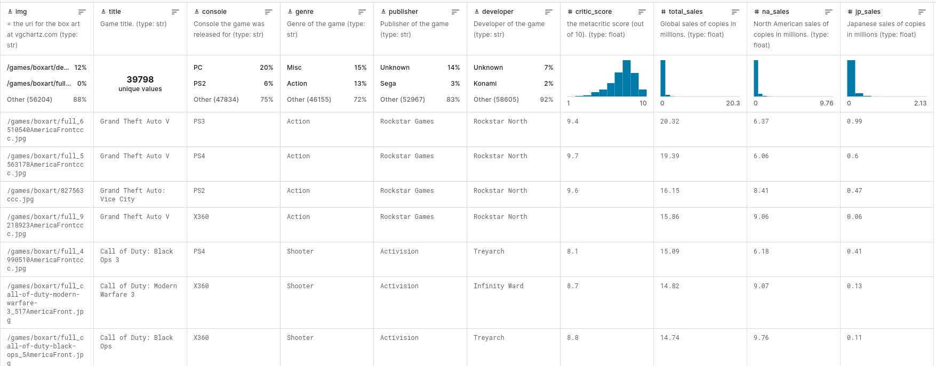
Датасет

Slide 6

Распределение продаж игр в разных регионах

Slide 7
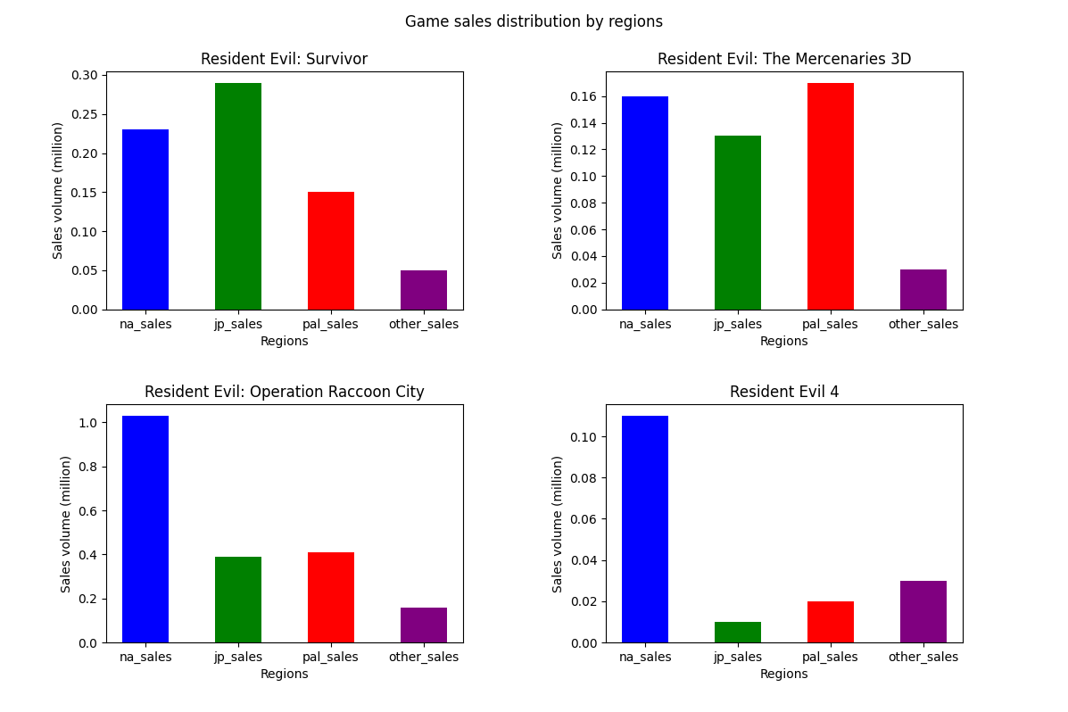
Распределение продаж игр в разных регионах

Slide 8
Вычисление корреляции между оценкой и продажами

Slide 9
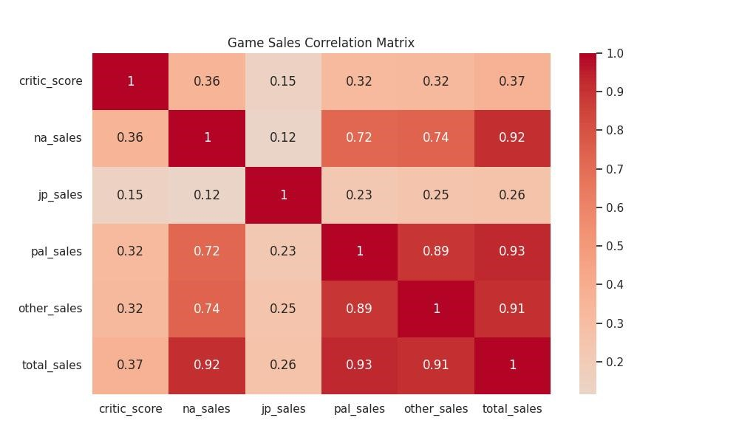
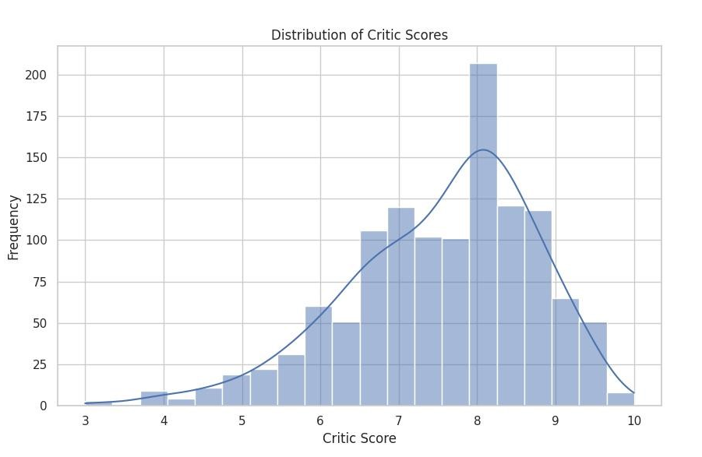
Вычисление корреляции между оценкой и продажами
тепловая карта, характеризующая корреляцию между продажами в различных регионах и оценками критиков
распределения объёма продаж по оценкам критиков

Slide 10
Популярные игры по регионам

Slide 11
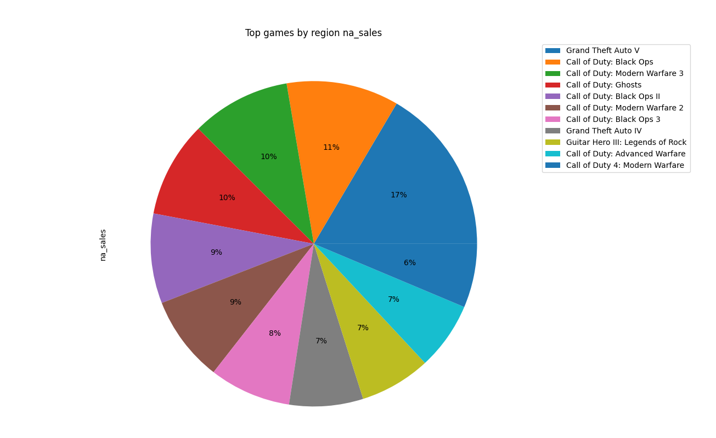
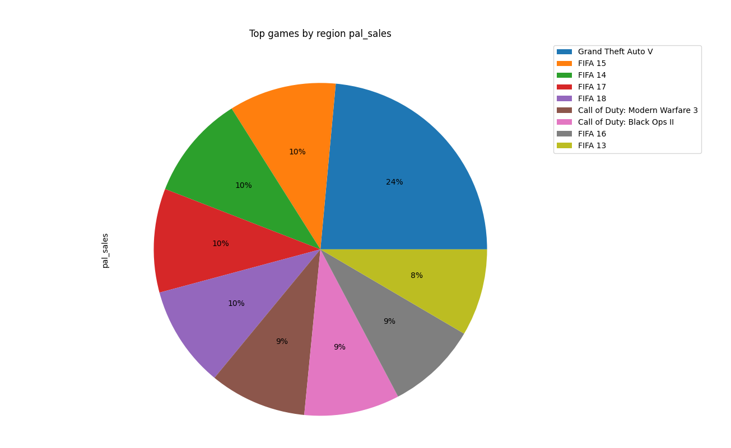
Популярные игры по регионам
Северная Америка
Европа

Slide 12
Популярные жанры по регионам

Slide 13
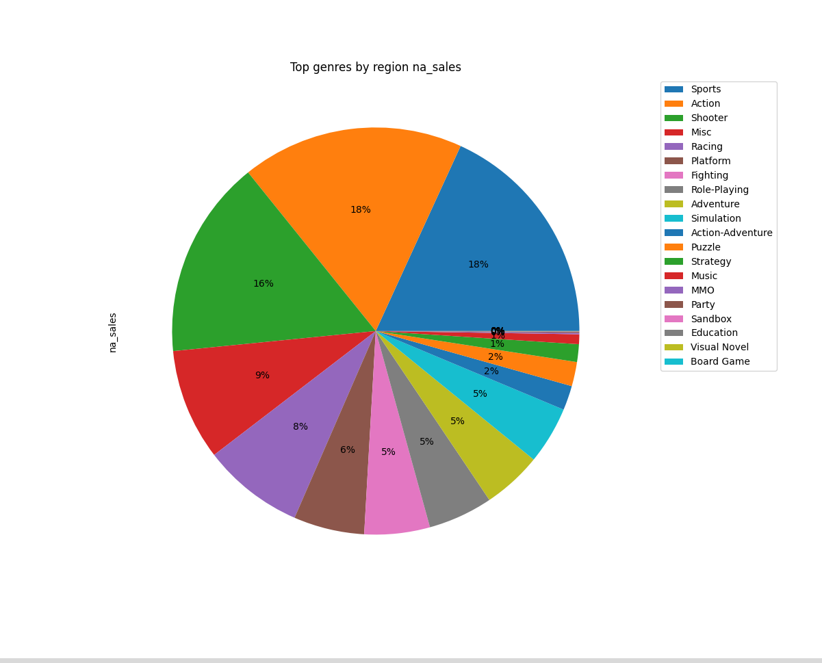
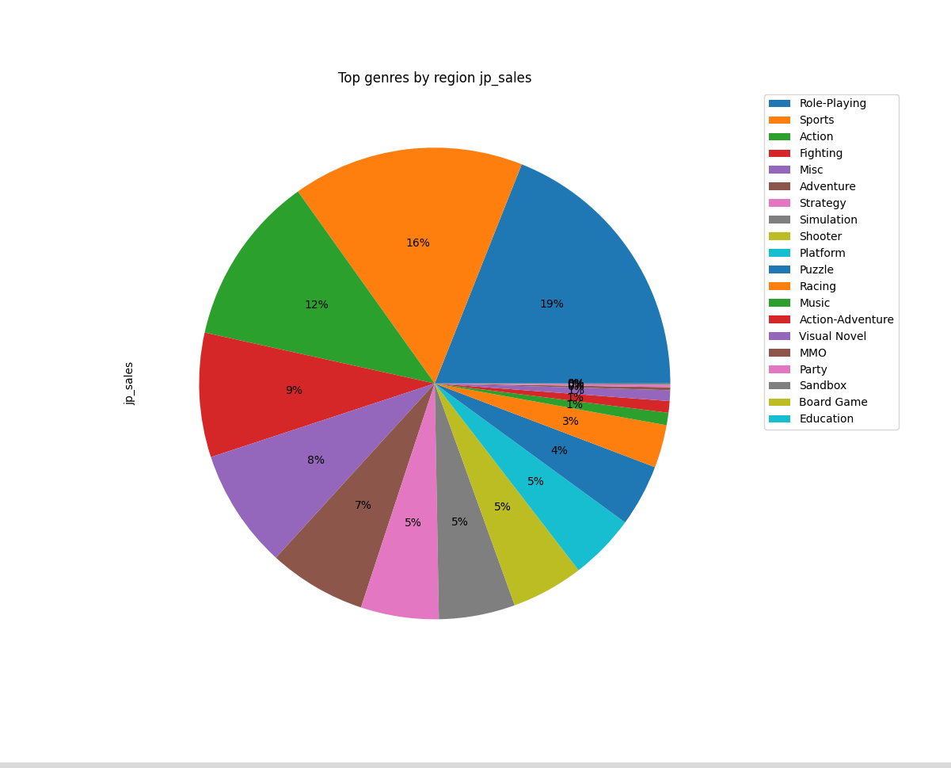
Популярные жанры по регионам
Северная Америка
Япония

Slide 14
Продажи игр по платформам за определенный период

Slide 15
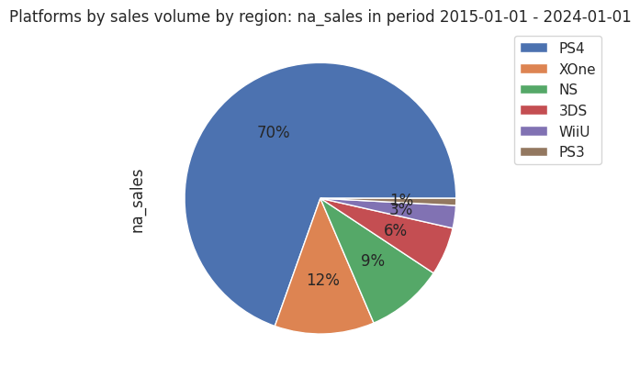
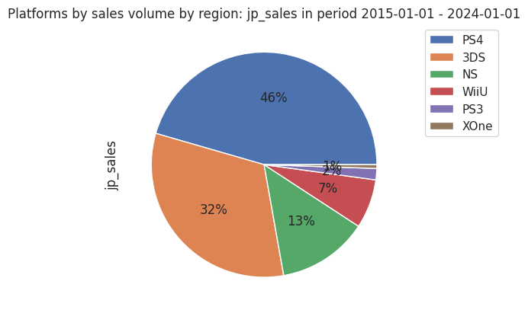
Продажи игр по платформам за определенный период
Северная Америка
Япония

Slide 16
Распределение разработчиков по оценкам критиков

Slide 17
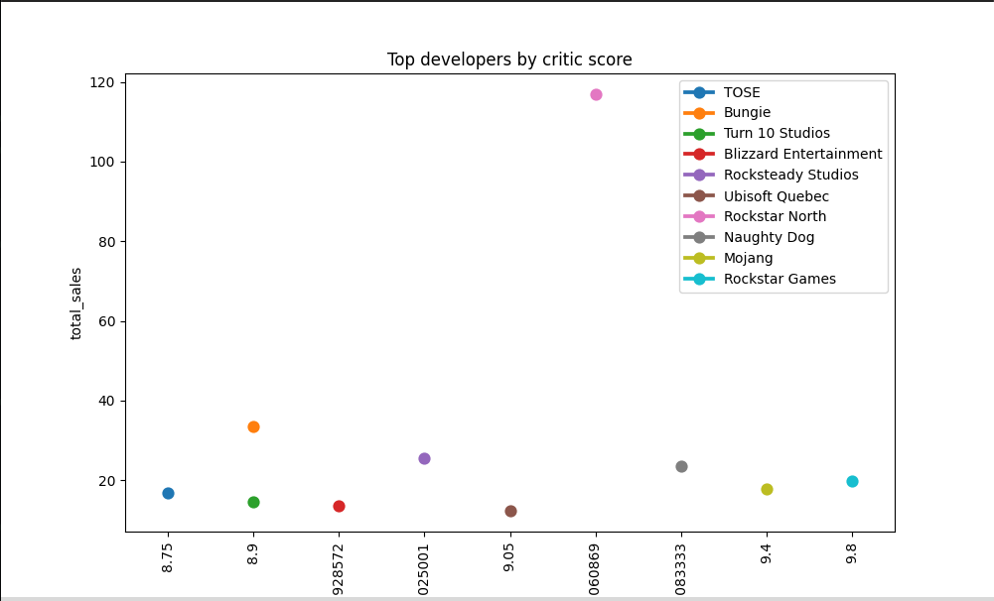
Распределение разработчиков по оценкам критиков

Slide 18
Статистика жанров по оценкам критиков и продажам

Slide 19
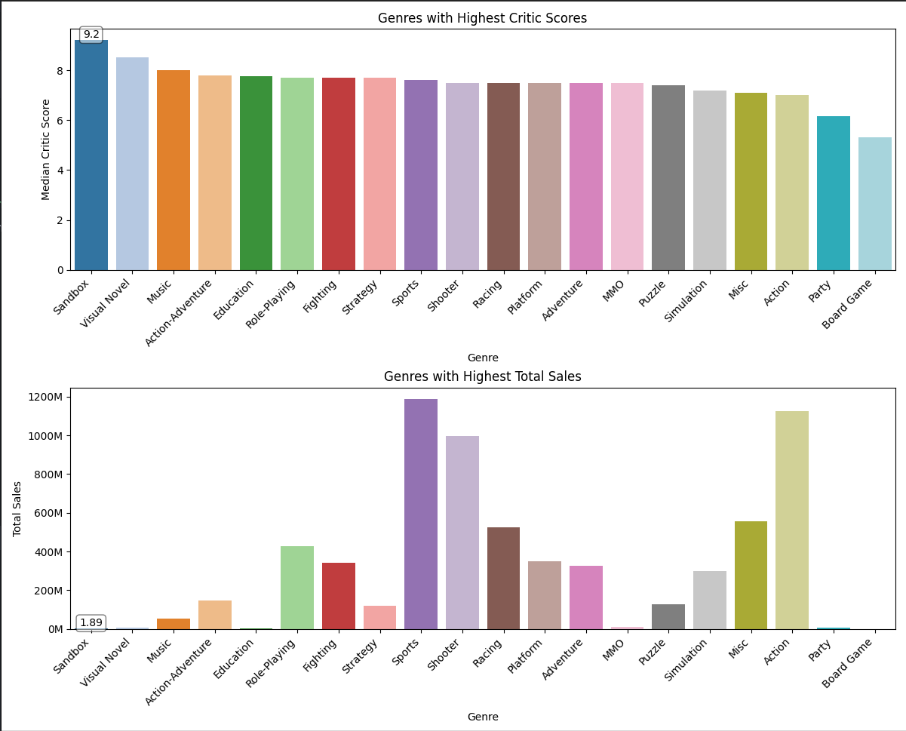
Статистика жанров по оценкам критиков и продажам

Slide 20
Статистика по издателю

Slide 21
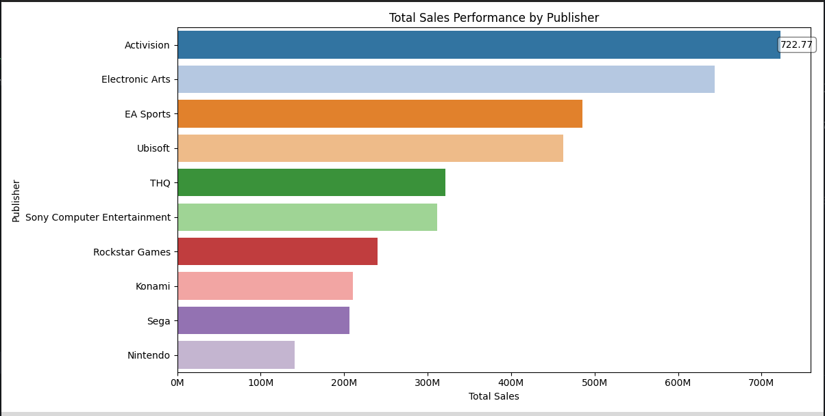
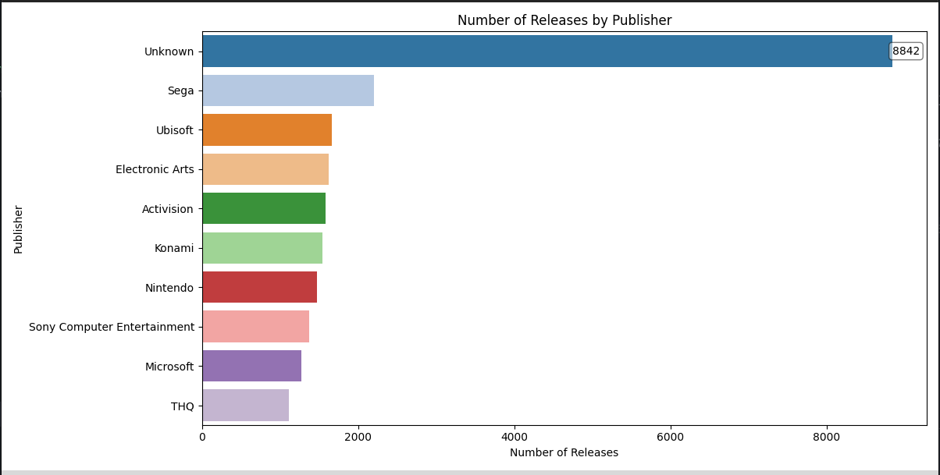
Количество продаж и общее кол-во выпущенных игр по издателю

Slide 22
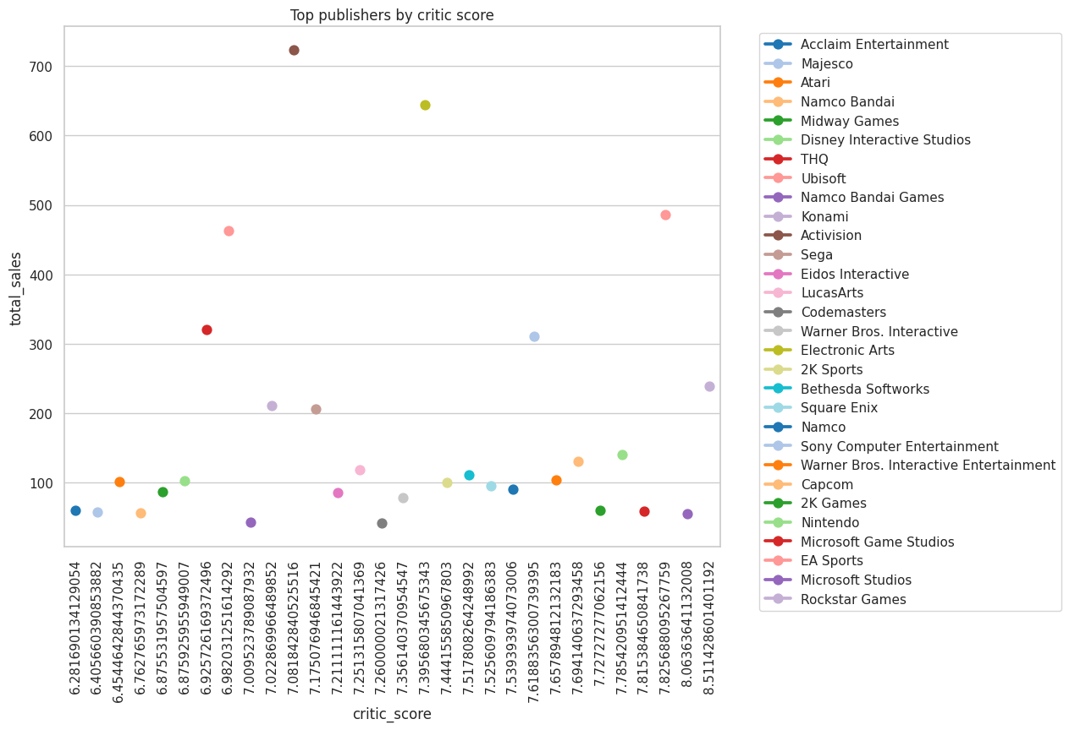
Количество продаж и общее кол-во выпущенных игр по издателю

Slide 23
Предсказание показателей следующей игры из серии (Случайное дерево)

Slide 24
Прогноз показателей следующей игры из серии (Линейная регрессия)

Slide 25
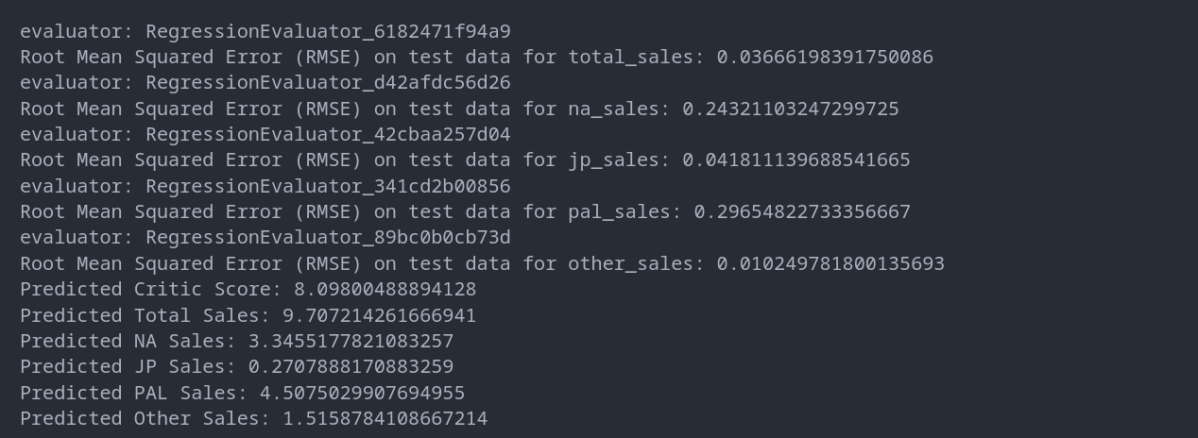
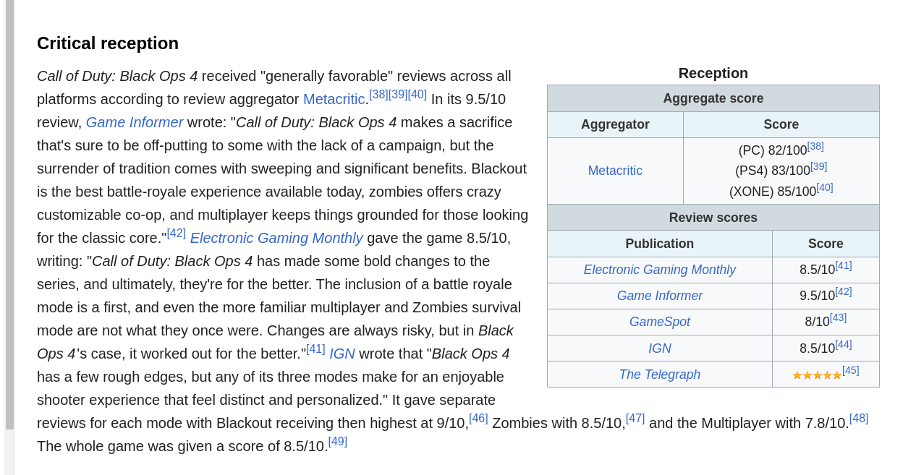
Сравнение прогноза оценок критиков модели и вышедшей игры после CoD WW II

Slide 26
Гипотезы
О корреляции между оценками и продажами: опровергнута
О популярности жанров и платформ: принята
Об игровых региональных различиях: принята
О предсказании продаж: опровергнута
О влиянии разработчиков и издателей: принята

Slide 27

Заключение
Наше исследование предоставило глубокое понимание рынка компьютерных игр и выявило ключевые факторы, влияющие на их продажи. Эти выводы могут быть использованы для оптимизации стратегий разработки и маркетинга, что в конечном итоге приведет к более успешным и востребованным продуктам на рынке

